Slide 1
Obstrucción intestinal
complicaciones cirugía Bariátrica y metabólica
dra ana paulina pimienta

Slide 2
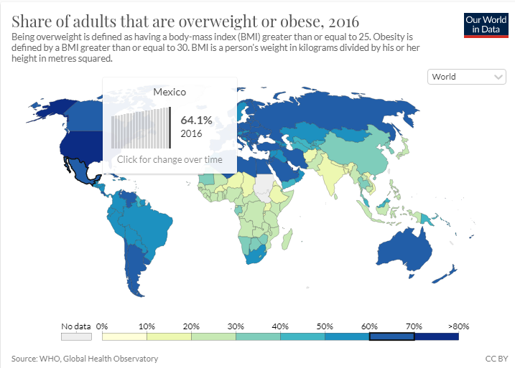
introducción
Obesidad = pandemia
enfermedad multifactorial
tratamiento multidisciplinario

Slide 3
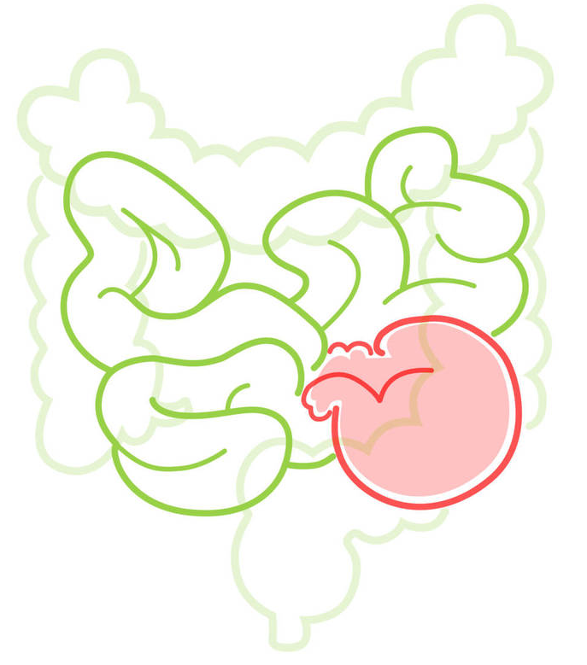
obstrucción intestinal
Obstrucción Intestinal Temprana
Obstrucción Intestinal Tardía
Incidencia, 0.4% - 7.5%
Técnica Quirúrgica
Causa De Obstrucción
Número De Cirugías Realizadas (Cirujano/Instituto)

Slide 4
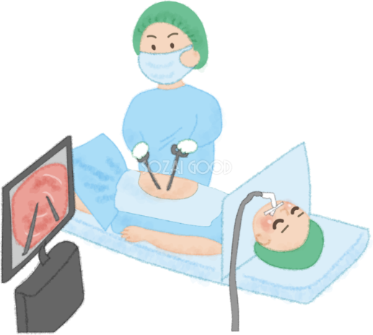
Obstrucción Intestinal Tardía
Abordaje Laparoscópico Vs. Abierto (3.15% Vs. 2.11%)
Abordaje Abierto: Adherencias
Abordaje Laparoscópico: Hernias Internas
Podnos YD, Jimenez JC, Wilson SE, Stevens CM, Nguyen NT. Complications after laparoscopic gastric bypass: a review of 3464 cases. Arch Surg 2003; 138:957–961

Slide 5
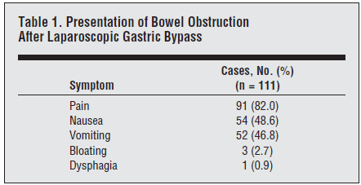
Dolor abdominal
Náusea/ Vómito
Distensión abdominal
Reflujo gastroesofágico, vómito
Obstrucción asa alimentaria, asa común
Alteración pruebas de función hepáticas (hiperamilasemia)
Obstrucción asa biliopancreática, asa común
Clapp B. (2015). Small bowel obstruction after laparoscopic gastric bypass with nonclosure of mesenteric defects. JSLS : Journal of the Society of Laparoendoscopic Surgeons, 19(1), e2014.00257. https://doi.org/10.4293/JSLS.2014.00257

Slide 6
clasificación de la obstrucción posterior a cirugía Bariátrica
Tiempo de Presentación (Antes ó después de 30 días)
Dónde se presenta
Qué causa la Obstrucción

Slide 7
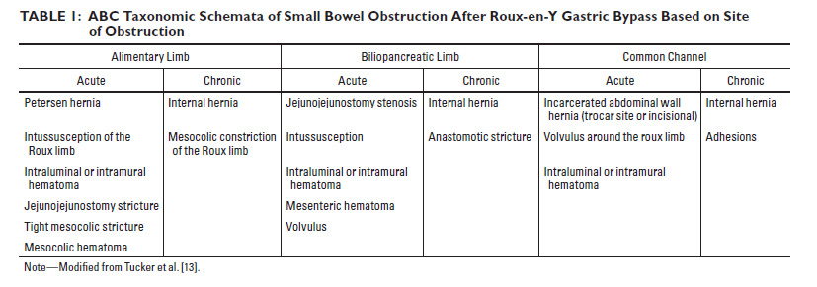
Clasificación “abc”
Obstrucción aguda ( ≤30 días)
obstrucción tardía (30 días – 12 meses)
obstrucción crónica (≥ 12 meses)

Slide 8
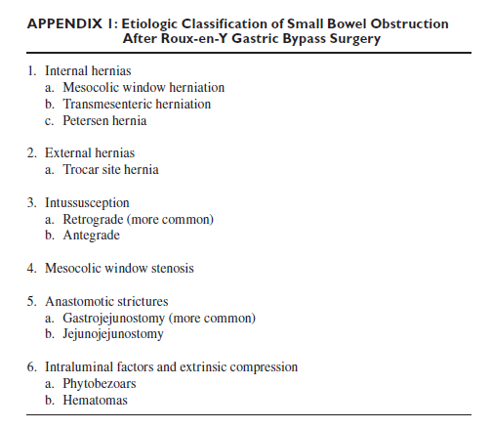
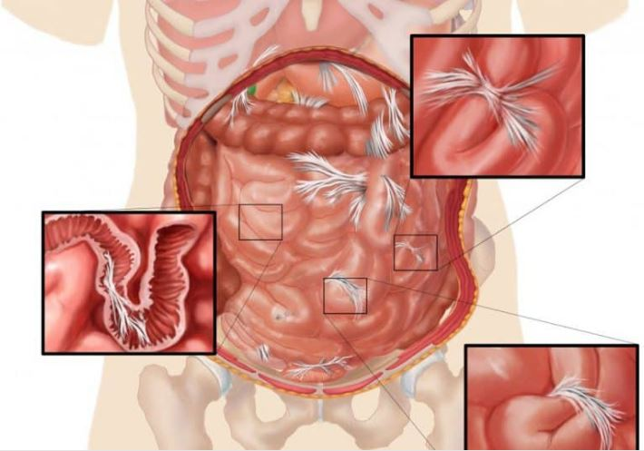
Cirugía laparoscópica tiene más riesgo de formación de hernias internas; mientras que abordaje abierto forman obstrucción por adherencias.

Slide 9
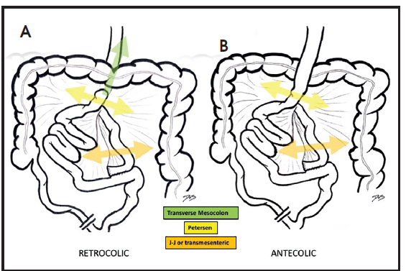
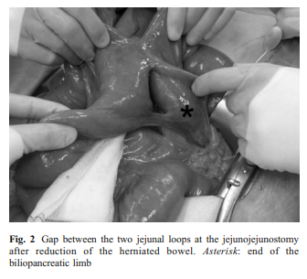
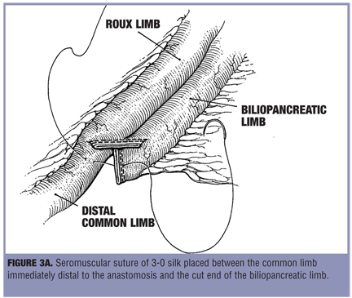
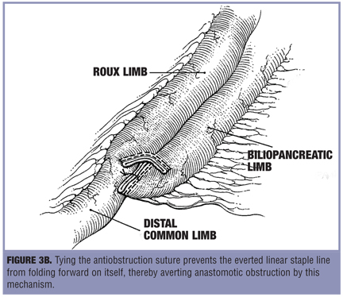
detalles técnicos para evitar obstrucción intestinal
Cierre de defectos mesentéricos
Cierre de defecto yeyuno-yeyunostomía
Punto “anti – obstrucción”

Slide 10
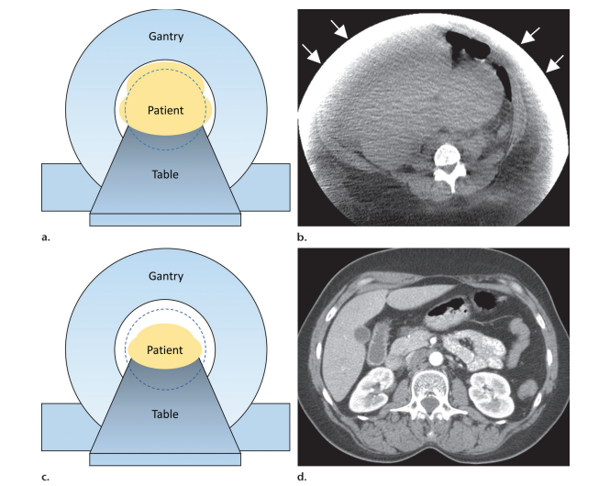
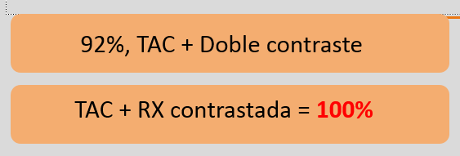
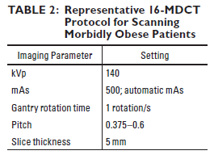
Estudio de imagen permite confirmación diagnóstica, sitio de obstrucción y evaluar complicaciones.

Slide 11
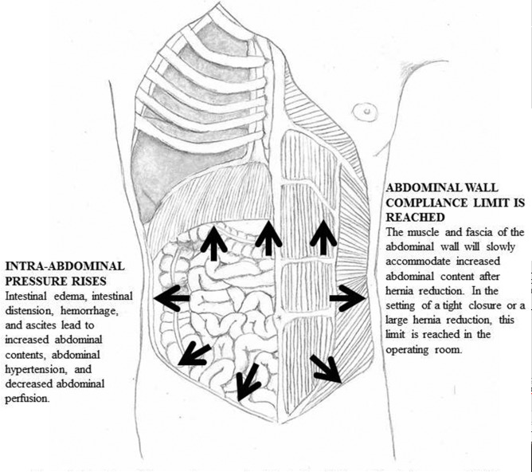
Hernia Abdominal
Hernia ventral
Incidencia 5 % (cirugía abierta)
Hernia incisional
Sitio de trocar laparoscópico
Hernia richter
Aumento de presión intraabdominal

Slide 12
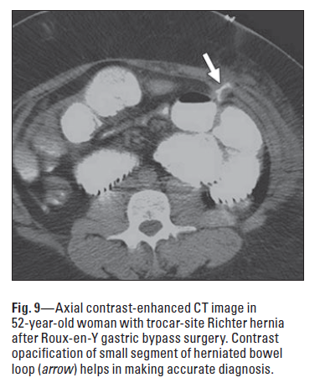
Hernia de RICHTER
Incidencia 0.02%
Riesgo alto de estrangulación

Slide 13
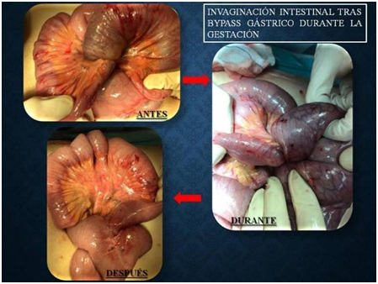
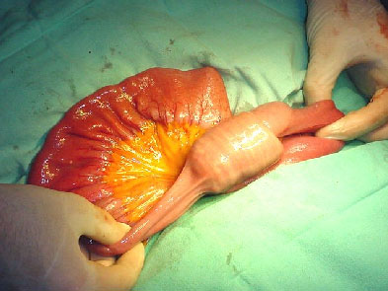
Intususcepción
Cirugía abierta > laparoscópica
INTUSUSCEPCIÓN YEYUNOYEYUNAL (MÁS COMÚN)
INTUSUSCEPCIÓN GASTROYEYUNAL
Sutura no absorbible
Adherencias
Hiperplasia linfoide
Dismotilidad intestinal
Mesenterio delgado, redundante

Slide 14
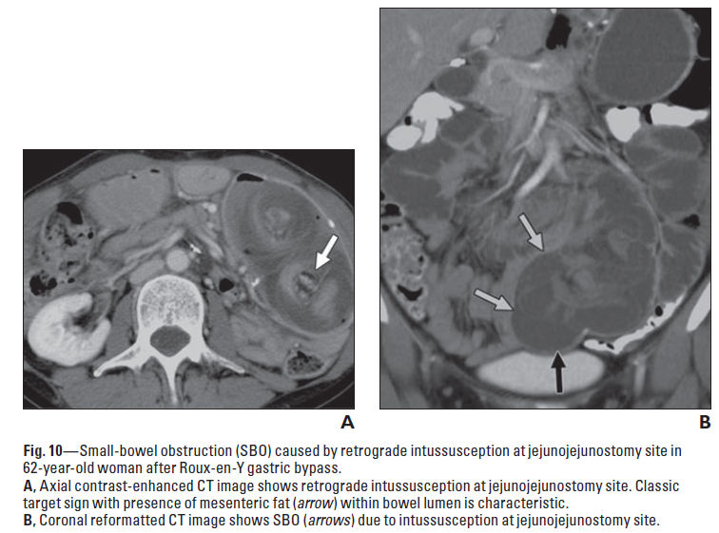
incidencia 0.1%
isquemia/infarto
anterógrada
retrógrada

Slide 15
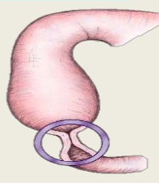
estenosis
unión gastroyeyunal
entero -entero anastomosis

Slide 16
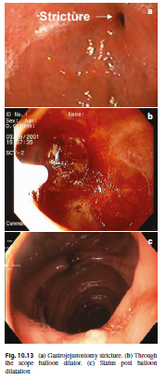
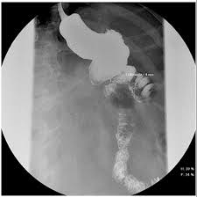
estenosis anastomosis gastroyeyunal
6% incidencia
Daño tisular, isquemia
Vómitos, disfagia (sólidos → líquidos)
Bypass antecólico > retrocólico
Mayor tensión
-Estrechamiento del sitio de unión
Distensión “pouch” gástrico
Vaciamiento lento del medio de contraste
-Asa alimentaria normal ó colapsada
Sunnapwar, A., Sandrasegaran, K., Menias, C. O., Lockhart, M., Chintapalli, K. N., & Prasad, S. R. (2010). Taxonomy and imaging spectrum of small bowel obstruction after Roux-en-Y gastric bypass surgery. AJR. American journal of roentgenology, 194(1), 120–128. https://doi.org/10.2214/AJR.09.2840

Slide 17
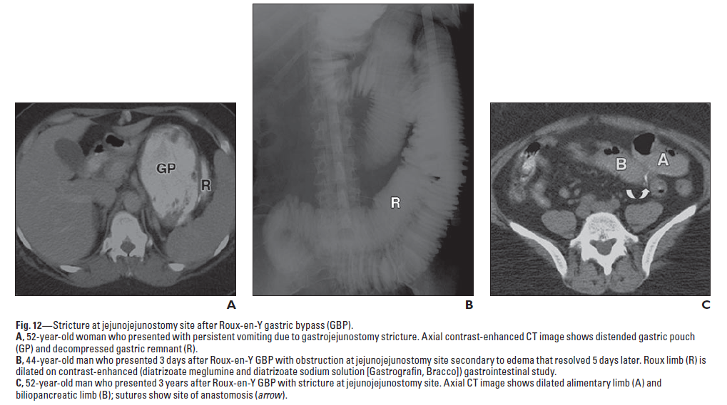
estenosis anastomosis YEYUNO-YEYUNAL
0.8%
Disminución de la luz intestinal
Edema, isquemia, fibrosis
Asa eferente distendida
Contraste: flujo retrógrado hacia asa aferente y remanente gástrico

Slide 18
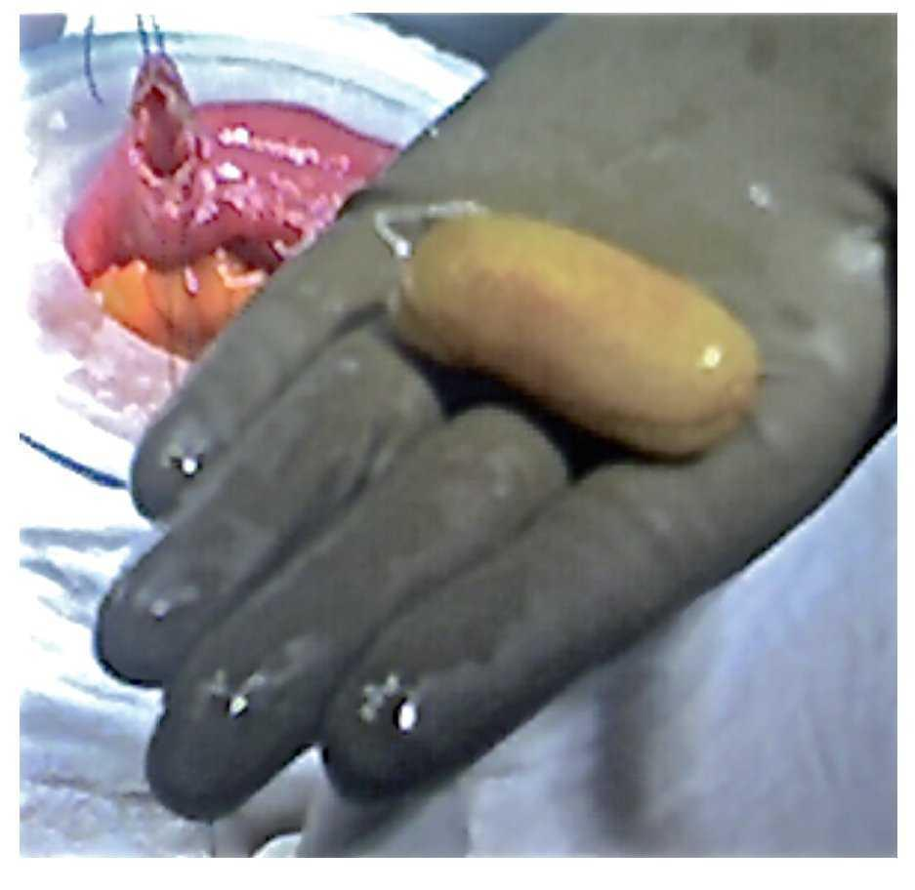
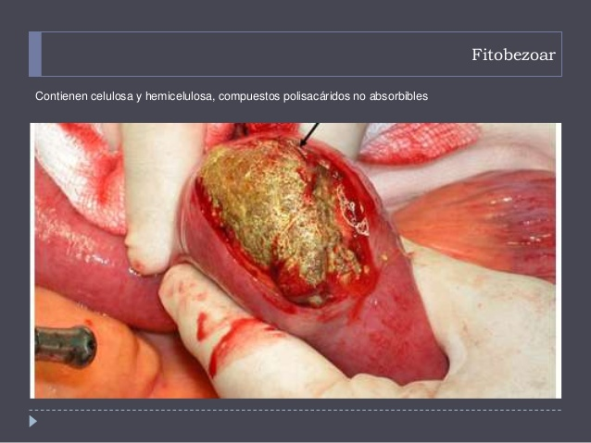
factores intraluminales y compresión extrínseca
Fitobezoares
Material vegetal
Bolos alimenticios
Carne roja
Hematomas

Slide 19
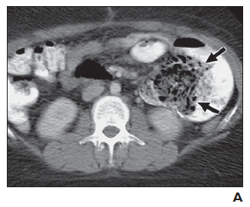
fitobezoar
Dismotilidad gástrica
Disminución de ácido gástrico
Digestión incompleta de celulosa
Mal apego a plan nutricional
Masa intraluminal encapsulada con presencia de gas en su interior

Slide 20
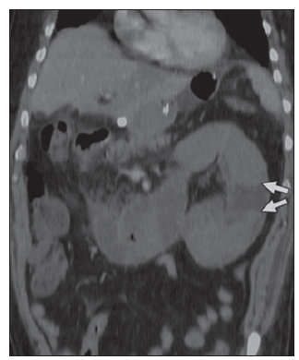
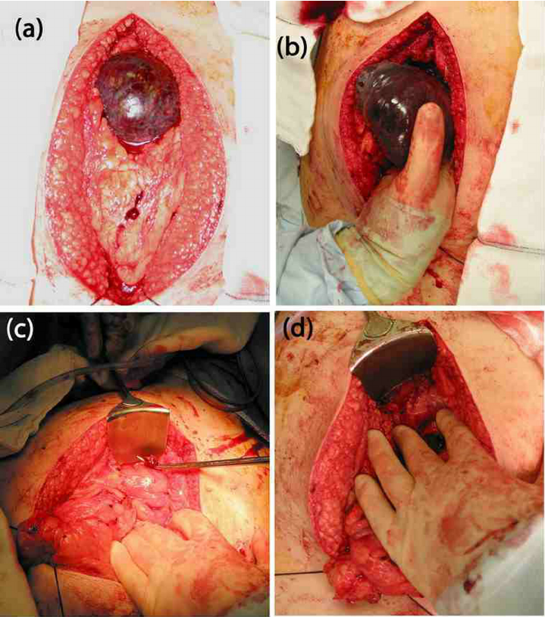
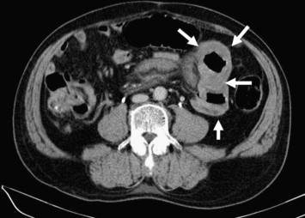
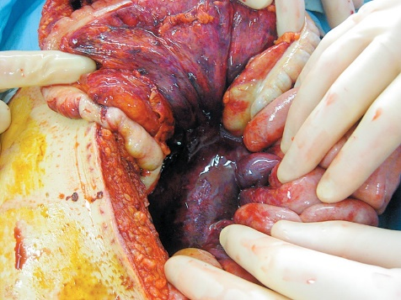
HEMATOMA
Incidencia (P.O. Bypass) 3.2%
Cx. Laparoscópica > Abierta (5.1% - 2.4%)
Taquicardoa + Dolor súbito
INTRALUMINAL
EXTRALUMINAL
INTRAMURAL
MESOCOLON

Slide 21
abordaje/tratamiento

Slide 22
El objetivo de la evaluación inicial en un paciente con obstrucción intestinal es identificar isquemia intestinal y asegurar una adecuada resucitación hídrica.

Slide 23
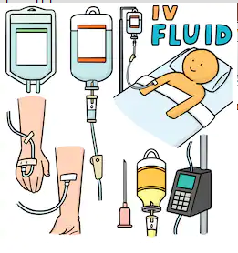
Estado hídrico (i.V.)
DHE
Función renal (foley)
Estado Clínico
Hipotensión, shock, taquicardia, sepsis
Exploración física
Ausencia peristálsis, Irritación peritoneal
Laboratorios
Lactato
Tiempo de evolución
TAC
Engrosamiento pared intestinal, líquido libre, congestión vasos mesentéricos, ascitis
Sensibilidad 95%
100% (leucocitosis)

Slide 24
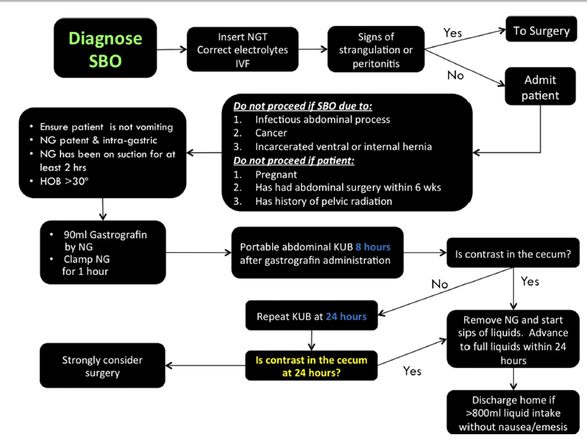
80% de obstrucción intestinal puede resolver con tratamiento conservador

Slide 25
MANEJO QUIRúRGICO
Laparoscópico en paciente estable, cuadros no resolutivos.
Cirugía abierta en inestabilidad, choque, sepsis, irritación peritoneal

Slide 26
Principal causa de conversión: resección intestinal
Diámetro intestinal < 4 cm
Cirugias (abierta) previas (2)
Experiencia quirúrgica (cirujano)

Slide 27
Bibliografía
Sunnapwar, A., Sandrasegaran, K., Menias, C. O., Lockhart, M., Chintapalli, K. N., & Prasad, S. R. (2010). Taxonomy And Imaging Spectrum Of Small Bowel Obstruction After Roux-en-y Gastric Bypass Surgery. Ajr. American Journal Of Roentgenology, 194(1), 120–128. Https://Doi.Org/10.2214/Ajr.09.2840
Podnos YD, Jimenez JC, Wilson SE, Stevens CM, Nguyen NT. Complications after laparoscopic gastric bypass: a review of 3464 cases. Arch Surg 2003; 138:957–961
Bellorin-Marin; Pomp,A. (2018).gastric bypass. R. Lutfi et al. (eds.), Global Bariatric Surgery,the art (pp.97-110). Springer. https://doi.org/10.1007/978-3-319-93545-4_9
Tucker ON, Escalante-Tattersfield T, Szomstein S, Rosenthal RJ. The ABC system: a simplified classification system for small bowel obstruction after laparoscopic Roux-en-Y gastric bypass. Obes Surg 2007; 17:1549–1554
Fursemik,d. Et Al. (2016). Bariatric CT Imaging: Chakkenges And Solutions, Radiographics 2016; 36(4):1076–1086. Https://Www.Radiographics.Rsna.Org
Azagury, D., Liu, R. C., Morgan, A., & Spain, D. A. (2015). Small bowel obstruction: A practical step-by-step evidence-based approach to evaluation, decision making, and management. The journal of trauma and acute care surgery, 79(4), 661–668. https://doi.org/10.1097/TA.0000000000000824
Clapp B. (2015). Small bowel obstruction after laparoscopic gastric bypass with nonclosure of mesenteric defects. JSLS : Journal of the Society of Laparoendoscopic Surgeons, 19(1), e2014.00257. https://doi.org/10.4293/JSLS.2014.00257

